Slide 2
SIG Coordenadores de Unidades RUTE
Centro de Telessaúde do Hospital das Clínicas da UFMG
www.telessaude.hc.ufmg.br
Abril de 2018

Slide 3
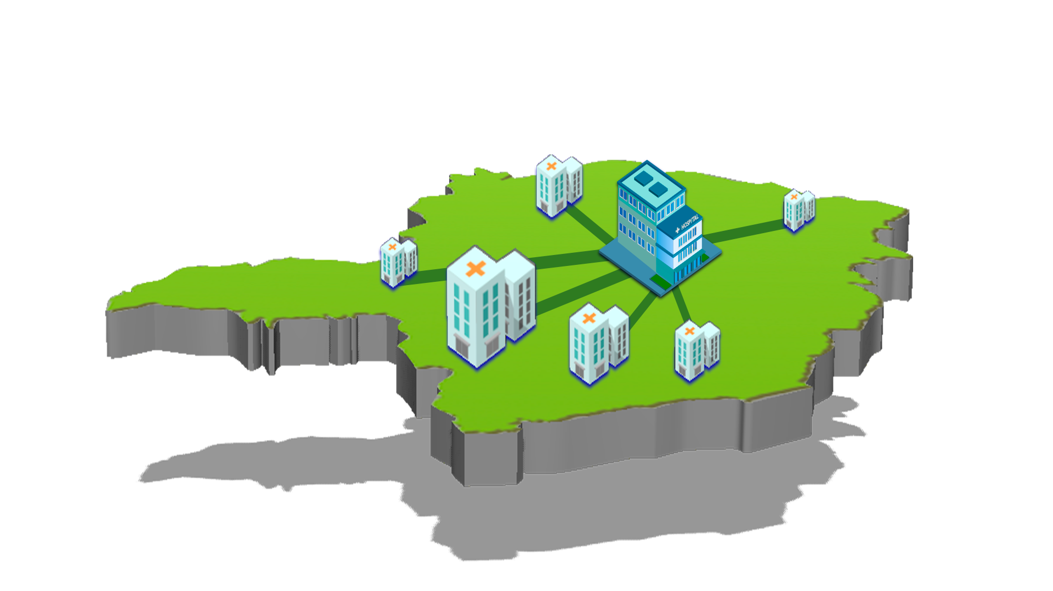
Rede de Telessaúde de Minas Gerais
Parceria entre sete Universidades públicas mineiras coordenadas pelo Hospital das Clínicas da Universidade Federal de Minas Gerais com o objetivo de desenvolver múltiplas atividades de telessaúde abrangendo Extensão, Pesquisa e Educação para dar suporte a profissionais de saúde remotos, gerar conhecimento e capacitar pessoal especializado.
Alkmim MB, Figueira RM, Marcolino MS et al. Improving patient access to specialized health care: the Telehealth Network of Minas Gerais, Brazil. Bull World Health Organ. 2012 May 1;90(5):373-8.

Slide 4
Nossa História
2000 - 2004
Primeira experiência em BH
Financiamento Projeto @LIS
30 Unidades Básicas de Saúde
2005
Projeto Pesquisa Telecardiologia
Financiamento FAPEMIG
82 municípios
2006 – 2007
Projeto RUTE
Projeto Nacional de Telessaúde
100 municípios

Slide 5
2008 - 2018
Expansões pela SES-MG
Prefeitura de Belo Horizonte
Oferta Nacional de Telediagnóstico - MS
+ de 1.000 pontos de atendimento
Tele-educação
Múltiplas pesquisas em telessaúde

Slide 6
Nossa História
811 municípios de MG
Urgência
9 municípios da Bahia
5 municípios do Acre
Clínicas
15 municípios Mato Grosso
Serviço & Pesquisa em todas as especialidades
Atenção secundária
Hospitais
Angola
Peru
Telecardiologia
Atenção Primária
82 municípios de MG

Slide 7
Equipe
7 Universidades públicas
37 colaboradores técnico-administrativo
31 especialistas para plantão clínico
36 especialistas focais

Slide 8
Áreas de Atuação
Suporte clínico
Teleconsultorias online e off-line
Telediagnóstico
Aplicativos
Tele-educação
Vídeoaulas e cursos
Segunda Opinião formativa
Objetos de aprendizagem: livros digitais, infográficos e jogos
Serviços complementares
Auditoria Clínica
Manutenção e monitoramento
Suporte técnico

Slide 9
Suporte Clínico
Telediagnóstico
ECG
Holter
Teleconsultoria
Assíncrona
Síncrona (cardiologia)
MAPA
Retinografia
Espirometria
Aplicativos
Geriatria
Diabetes
Hipertensão
Anticoagulação
Obesidade
Tele-regulação
Qualidade Clínica
Auditorias
Protocolos
Normas
Ribeiro ALP, Alkmim MB, Cardoso CS, Carvalho GGR, Caiaffa WT, Andrade MV, et al. Implantação de um sistema de telecardiologia em Minas Gerais: projeto Minas Telecardio. Arquivos Brasileiros de Cardiologia. 2010;95:70-8
Marcolino MS, Alkmim MB, Assis TGP et al. Teleconsultorias no apoio à atenção primária à saúde em municípios remotos no estado de Minas Gerais, Brasil. Rev Panam Salud Publica; 2014. 35(5/6): 341-8
Alkmim MB et al. Incorporación de la Telesalud en el Sistema Público de Salud de Minas Gerais, Brasil. Santiago do Chile: Cepal, 2012. 103p. http://www.cepal.org/cgi-bin/getprod.asp?xml=/publicaciones/

Slide 10
Teleconsultorias assíncronas
45 especialidades - 50 especialistas
Angiologia | Gestão Pública | Odontologia
Cardiologia (adulto e pediátrica) | Gastroenterologia (adulto e pediátrica) | Oftalmologia
Cirurgia de Cabeça e Pescoço | Geriatria | Oncologia
Cirurgia Geral | Ginecologia / Obstetrícia | Ortopedia
Clínica Médica | Hematologia (adulto e pediátrica) | Otorrinolaringologia
Dermatologia | Infectologia (adulto e pediátrica) | Pediatria geral
Endocrinologia (adulto e pediátrica) | Mastologia | Pneumologia (adulto e pediátrica)
Enfermagem | Medicina do Trabalho | Psicologia
Enfermagem / feridas | Medicina de Família e Comunidade | Psiquiatria
Enfermagem de urgência | Nefrologia (adulto e pediátrica) | Reumatologia
Farmácia / Bioquímica | Neurologia (adulto e pediátrica) | Urologia
Fisioterapia | Nutrição | Teleconsultoria para nível médio
Fonoaudiologia

Slide 11
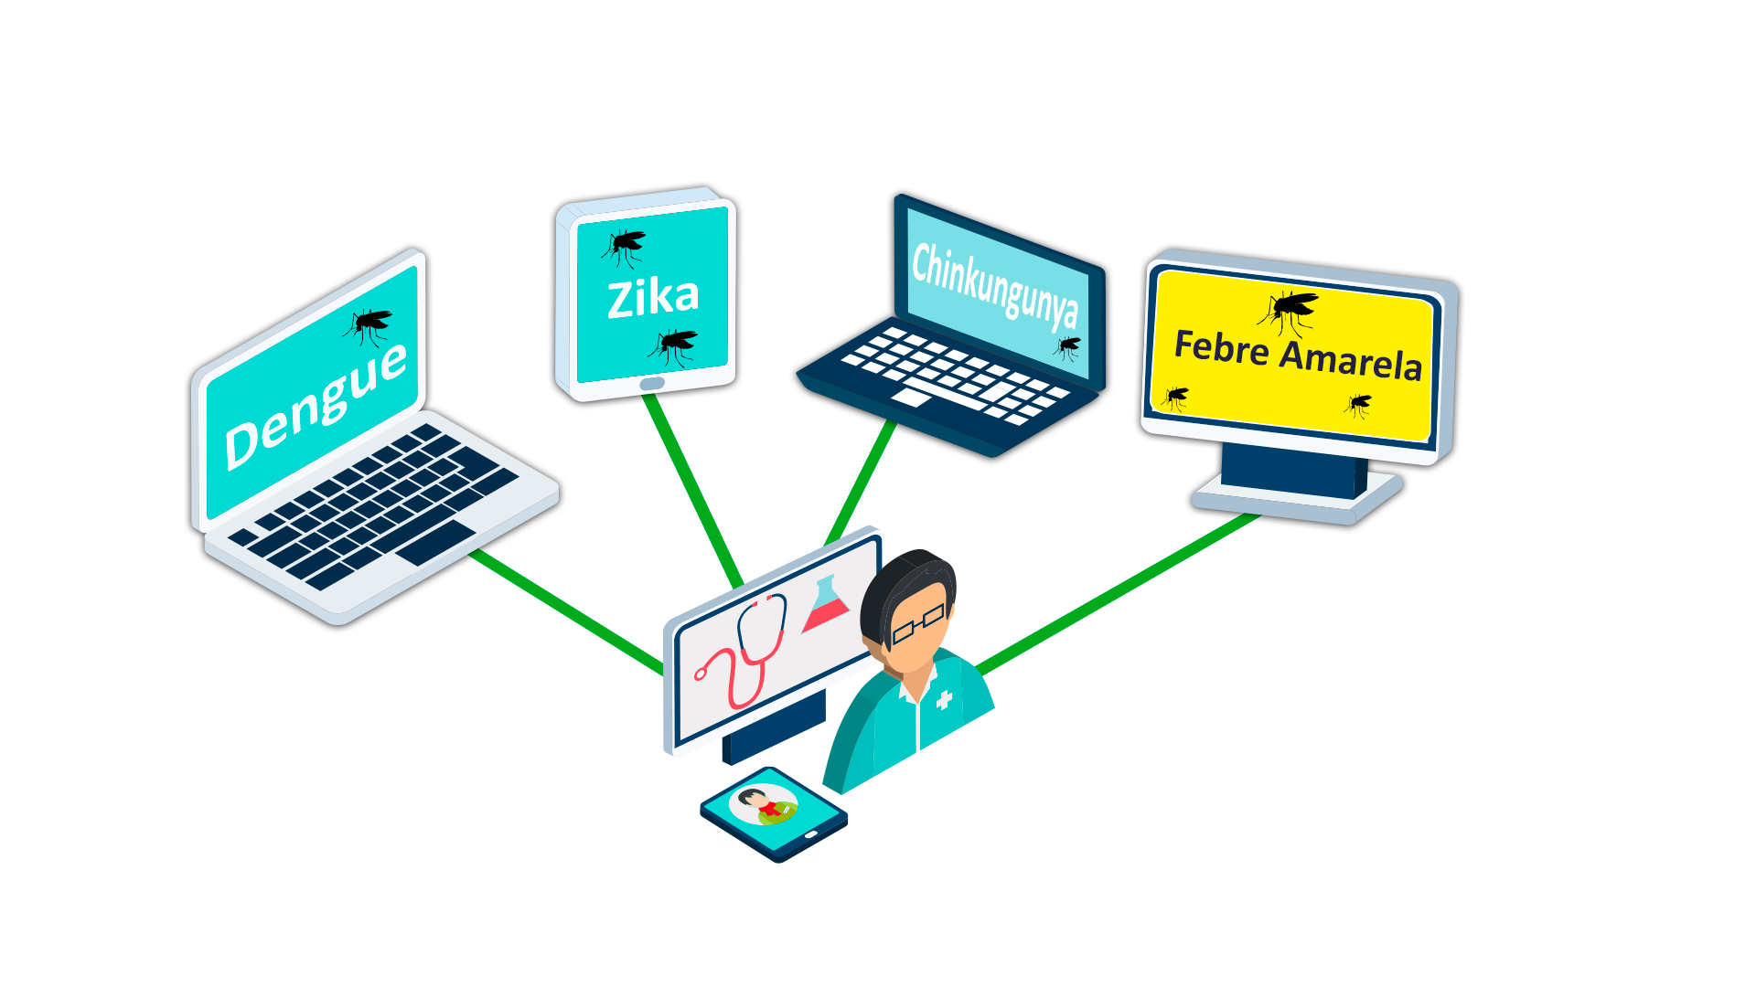
Teleconsultorias diretas com especialista

Slide 12
Detalhamentos dos Serviços Telecardiologia
17 cardiologistas em diversas cidades
Escala com 3 a 5 cardiologistas/ turno
Rotina e urgências
Laudos dos exames e discussão dos casos críticos on line
Sistema próprio com diversas funcionalidades

Slide 13
Telediagnóstico
Tempo de Resposta
ECG urgente: poucos minutos
Outros exames: 48 horas
ECG eletivo: média 2 horas
Horário de funcionamento: segunda a sexta-feira de 07:30 às 20:00

Slide 14
Detalhamentos dos Serviços Teleoftalmologia / Retinografia
3 oftalmologistas
Treinamento presencial e à distância de técnicos para o exame
Captura remota das imagens
Sistema para transferência / distribuição das imagens
Confecção remota dos laudos parametrizados, incluindo imagens
Auditorias

Slide 15
Tele-educação
Cursos
Objetos de Aprendizagem
Infográficos
Jogos
Segunda opinião formativa
Webaulas
Transmissão de eventos
Livros digitais
Videoaulas
Blog
Central de Treinamento
Atividades iniciadas em 2017:
http://telessaude.hc.ufmg.br/servicos/tele-educacao/

Slide 16
Projetos de Pesquisa
Telessaúde em doenças crônicas: telegeriatria, tele-reabilitação na IC, anticoagulação, obesidade
Telecardiologia no atendimento do infarto agudo do miocárdio (IAM) em unidades de urgência móvel
Tele-ecocardiografia/rastreamento da febre reumática subclínica (projeto PROVAR)
Telerretinografia
Rio Minas Telecardio
Estudos econômicos
Estudo de coorte da cardiopatia chagásica (projeto NIH-SaMiTrop)
HealthRise Brasil

Slide 17
Modelo para pesquisa, ensino e assistência

Slide 18
Serviços de Manutenção
Serviço descentralizado nos polos parceiros
Monitoramento da utilização dos serviços
Acompanhamento da utilização dos serviços
Identificar e trabalhar as causas da não utilização
Cadastro e treinamento de usuários
Suporte técnico
Plantão de técnicos de informática em rodízio entre os polos para atendimento e treinamento de usuários
Manutenção de equipamentos

Slide 19
Projeto RUTE
Colaboração efetiva na infra-estrutura do Centro de Telessaúde HC/UFMG

Slide 20
Principais Resultados
INDICADORES
Marcolino MS, Alkmim MBM, et al. A Rede de Teleassistência de Minas Gerais e suas contribuições para atingir os princípios de universalidade, equidade e integralidade do SUS - relato de experiência. RECIIS. Revista Eletrônica de Comunicação, Informação & Inovação em Saúde 2013; doi: 10.3395/reciis.v7i2.775pt.

Slide 21
Indicadores de Produção
Atividade
Ano de Implantação
Produção Total
Produção Diária
Eletrocardiograma
2006
3,5 M
+ 2.000
Teleconsultoria
2007
118.993
70
Retinografia
2015
4.368
10
Holter
2012
2.586
1
Mapa
2012
541
1

Slide 22
Especialidades mais solicitadas nas Teleconsultorias - 2017

Slide 23
Categoria profissional dos solicitantes

Slide 24
Indicadores de Desempenho
A teleconsultoria evitou o encaminhamento do paciente?
A teleconsultoria que acabou de fazer respondeu sua dúvida?
Qual é seu nível de satisfação com o sistema?
Sim. | 73%
Não, porque o encaminhamento era inevitável. | 18%
Não, porque não respondeu as dúvidas de forma satisfatória. | 9%
Respondeu completamente. | 65%
Respondeu parcialmente. | 28%
Não respondeu. | 8%
Muito satisfeito. | 56%
Satisfeito. | 36%
Pouco satisfeito. | 9%

Slide 25
Tele-educação
2015
04 Cursos
2017
58 Objetos de aprendizagem
28 SOFs
2016
07 Cursos
23 Objetos de aprendizagem
14 Webaulas
06 Cursos
48 Objetos de aprendizagem
22 Webaulas
2018
01 Curso
20 Objetos de aprendizagem
02 Webaulas
http://telessaude.hc.ufmg.br/servicos/tele-educacao/

Slide 26
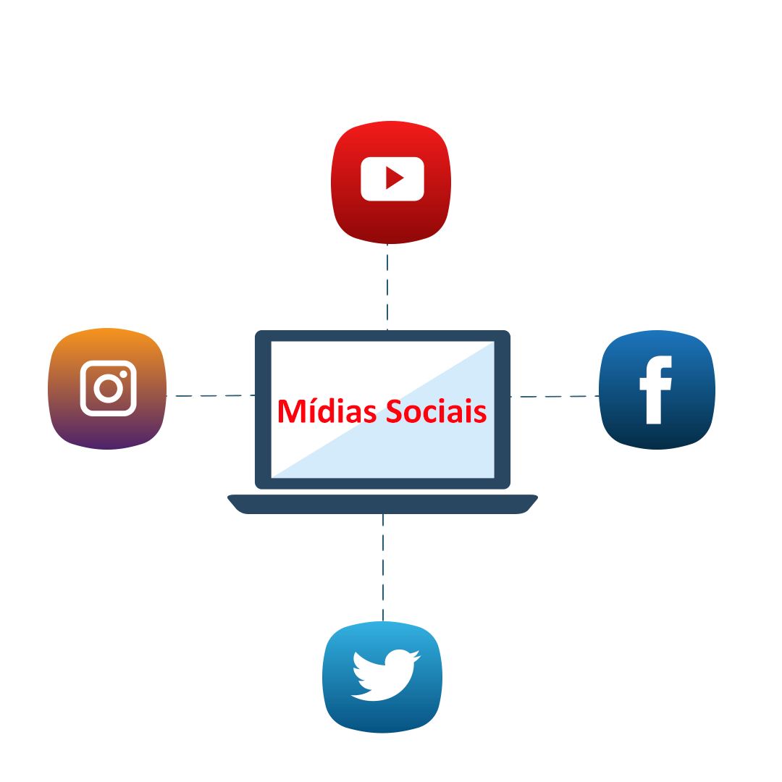
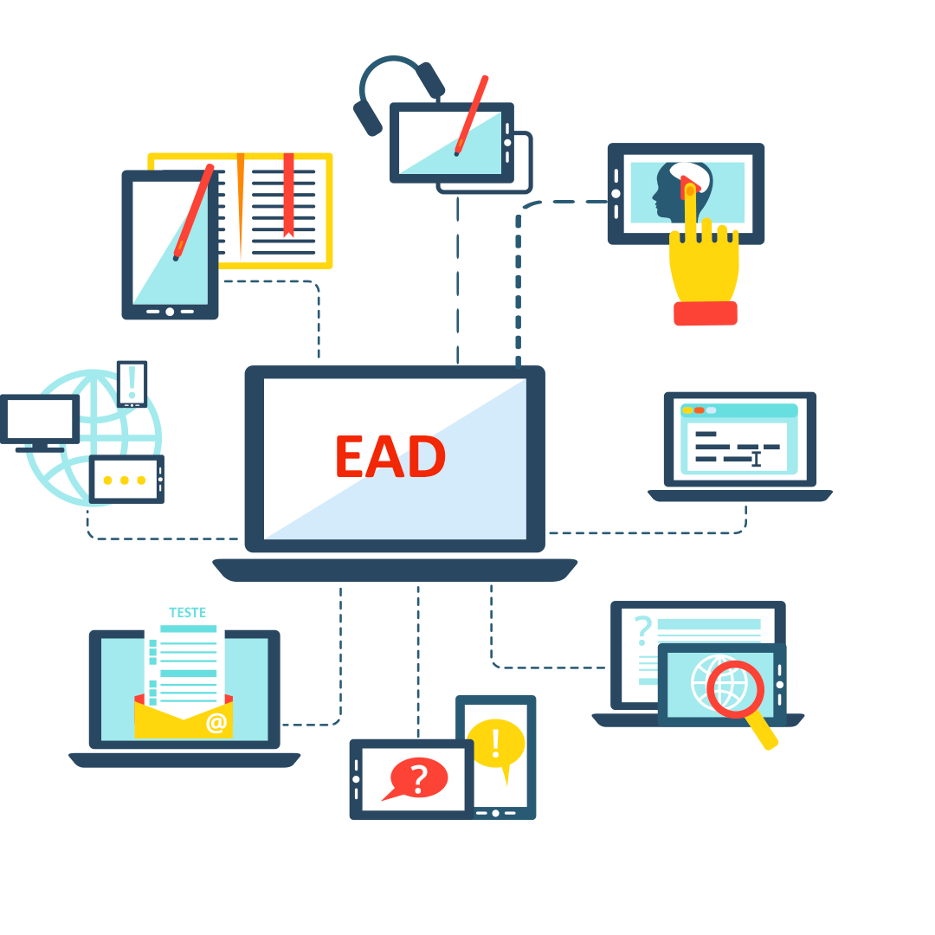
TELE-EDUCAÇÃO
300.000 acessos em mídias sociais.
35.000 treinamentos EAD nos cursos.
http://telessaude.hc.ufmg.br/servicos/tele-educacao/

Slide 27
Indicadores de Gestão do Uso Causas Mais Frequentes da Não Utilização
Teleconsultorias
Profissionais
Gestores
Telediagnóstico
Equipamentos

Slide 28
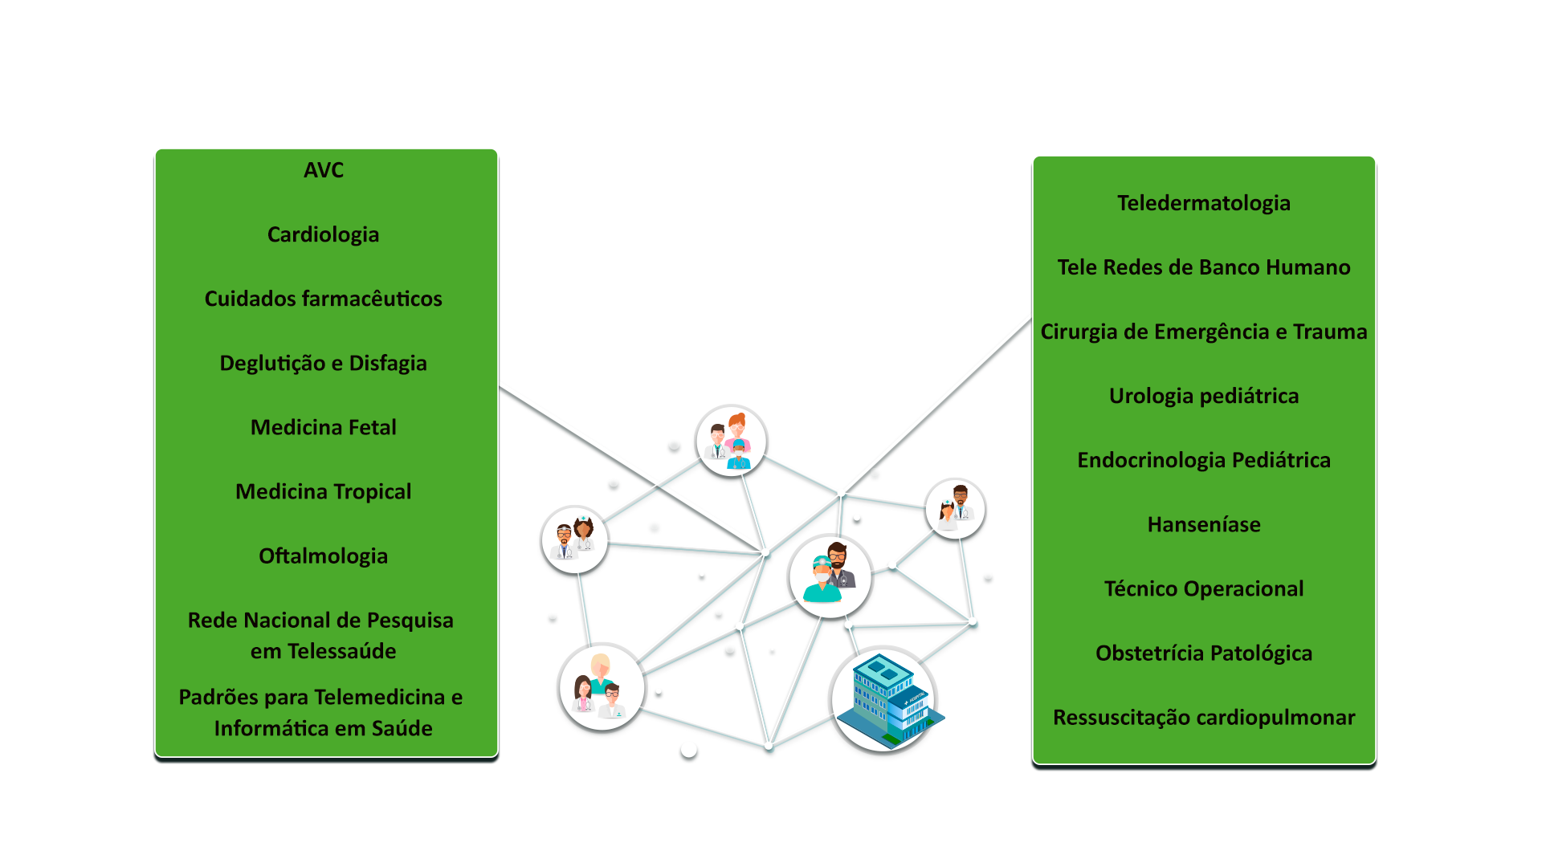
Participação nos SIGs – Projeto RUTE

Slide 29
Atividades Científicas
44 Artigos
50 Resumos Expandidos
06 Trabalhos em Congressos
124 Resumos em Congressos
212 Apresentações em Congresso
20 Semana do Conhecimento
12 Capítulos de livro
02 Livros completos
11 Organizações de Eventos
21 Prêmios
07 Trabalhos Científicos
01 Demais Produções

Slide 30
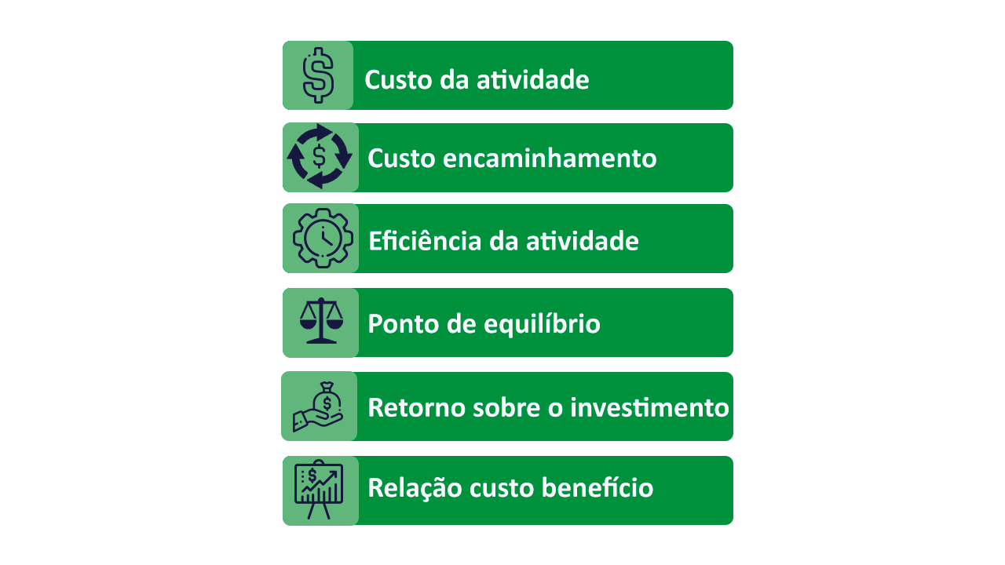
Indicadores Econômico-financeiros

Slide 31
Retorno sobre Investimento
Relação entre a economia na redução dos encaminhamentos resultante do uso do sistema da RTMG e os investimentos realizados no período de 2005 a 2017.
Investimentos realizados | R$ 31.040.933
Economia nos encaminhamentos | R$ 159.449.182
Retorno sobre investimento | 5:1

Slide 32
Relação custo:benefício
Relação entre o custo da prestação do serviço e a economia proporcionada.
Custo | R$ 8,00
Benefício | 0,8 x R$ 72,00
Relação custo:benefício | 1:7

Slide 33
Fatores de Sucesso
Rede de Universidades
Sinergia Pesquisa & Serviço
Diversificação das atividades
Múltiplas fontes de financiamentos
Integração com Secretarias de Estado da Saúde
Foco na gestão e estudos econômicos
Serviço de alta demanda e baixo custo
Auditorias clínicas
Atendimento às reais necessidades de saúde
Sistemas de fácil uso
Tecnologia como meio

Slide 34
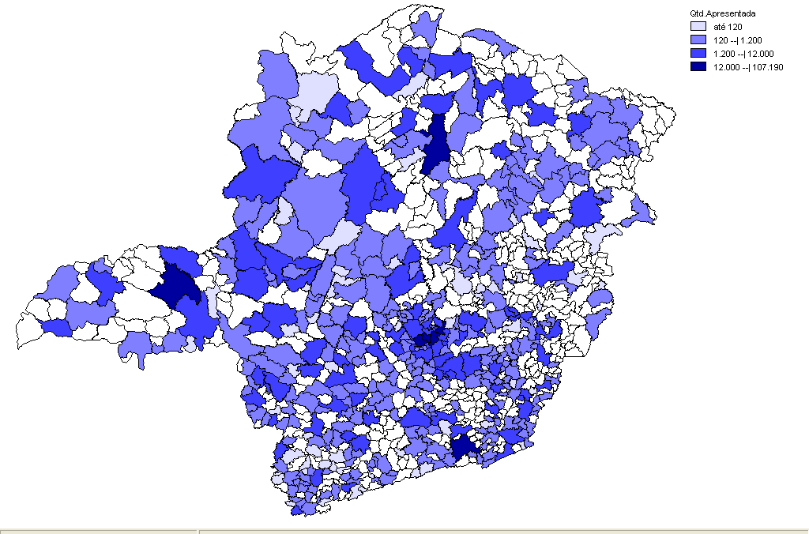
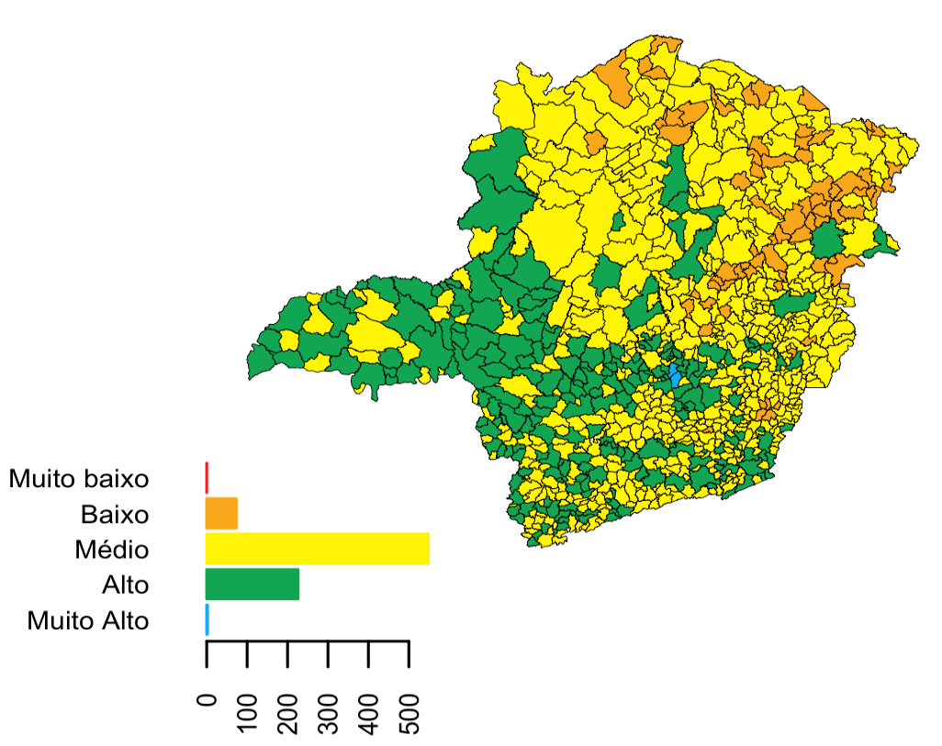
Telecardiologia em Minas Gerais
ECG realizados no SUS
em Minas Gerais em 2005
Necessidade de saúde
IDH 2010

Slide 35
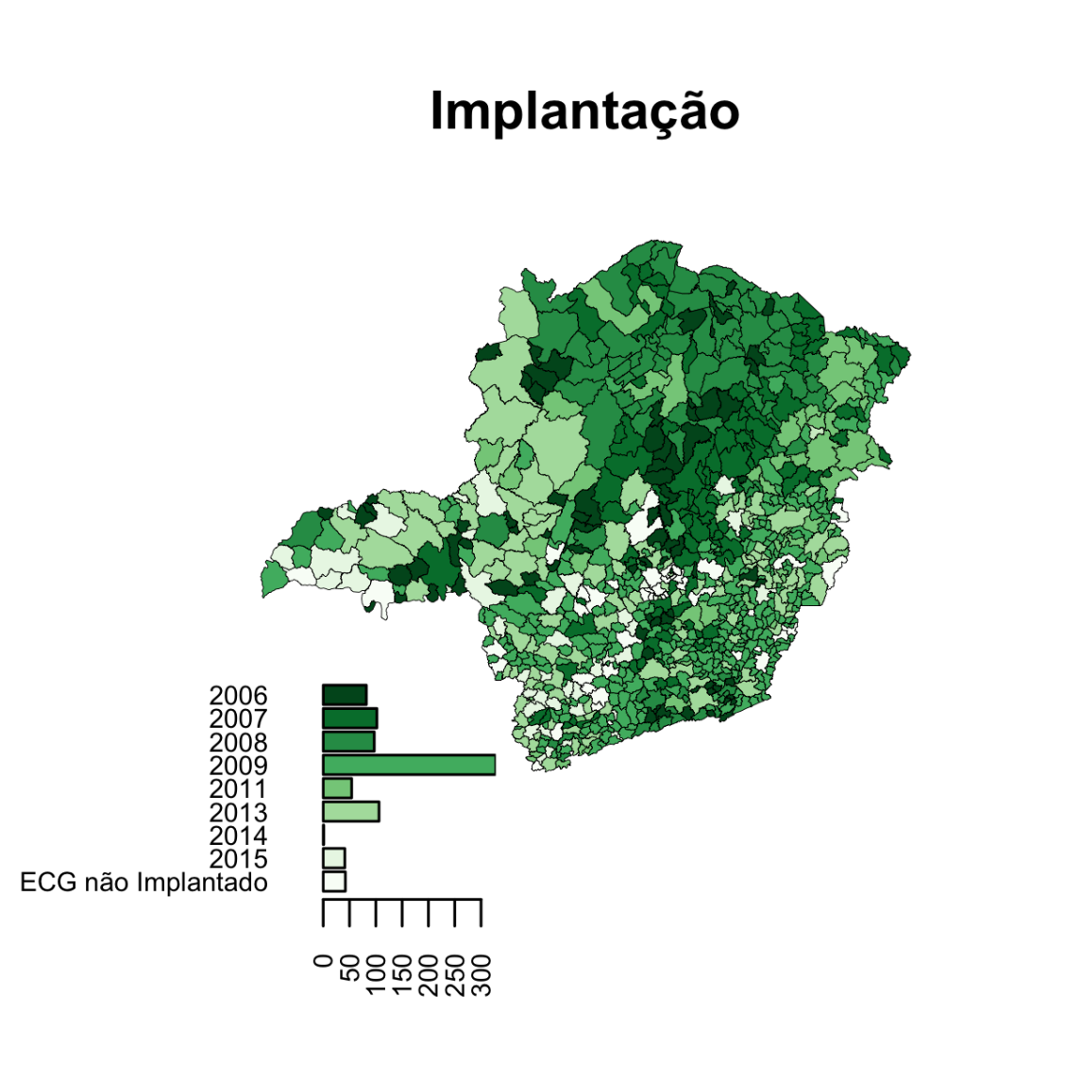
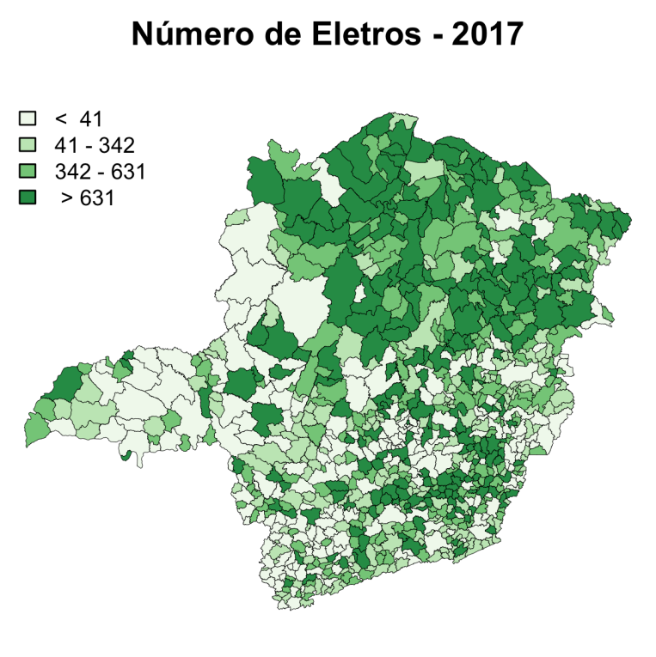
Telecardiologia em Minas Gerais
Histórico da implantação
Utilização do ECG em 2017

Slide 36
Discussão Projeto RUTE
Transmissão de SIG com tema para atenção primária para municípios remotos
Diversificação da tecnologia
Integração da Rede RUTE com Programa Nacional de Telessaúde Brasil Redes.

Slide 37
OBRIGADO
Maria Beatriz Alkmim & Lidiane Sousa

